Slide 1
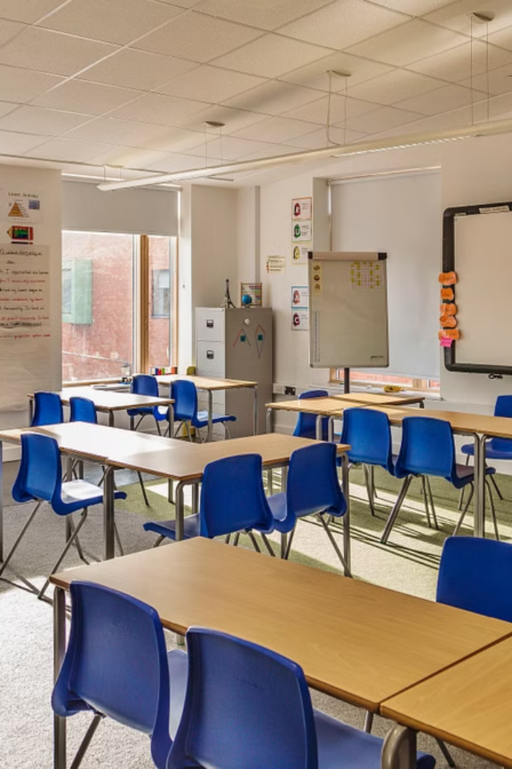

Защита преддипломной практики для учителя английского языка начальных классов
Преддипломная практика - это важный этап в подготовке будущих учителей английского языка начальных классов. Она позволяет применить теоретические знания на практике и приобрести ценный опыт работы с детьми.
by Станислав Рыбалко

Slide 2

Цели и задачи преддипломной практики
1
Цели
2
Задачи
Закрепить и углубить теоретические знания, а также сформировать практические навыки ведения учебно-воспитательного процесса в начальной школе.
Изучить особенности обучения английскому языку младших школьников, разработать и провести уроки, а также внеклассные мероприятия на английском.
3
Результаты
Приобретение опыта самостоятельной педагогической деятельности и подготовка к дальнейшей профессиональной работе.

Slide 3
Описание базы практики
Школа
Классы
Учителя
Практика проходила в муниципальной общеобразовательной школе №25 г. Москвы, которая имеет богатую историю и высокие образовательные стандарты.
Я работала с учениками 2-х и 3-х классов, наблюдала за их поведением, успеваемостью и вовлеченностью в учебный процесс.
Опытные и квалифицированные педагоги помогали мне освоить методики преподавания и разработать эффективные уроки.

Slide 4
Профессиональная деятельность в ходе практики
Наблюдение
1
Я наблюдала за уроками опытных учителей, изучала их методы и подходы к обучению младших школьников.
2
Планирование
Совместно с учителями-наставниками я разработала подробные планы-конспекты уроков и внеклассных мероприятий.
Преподавание
3
Я самостоятельно провела несколько уроков английского языка, применяя различные техники и приемы.

Slide 5
Применение теоретических знаний на практике
Методика преподавания
Психология обучения
Я использовала коммуникативный подход, игровые методы и наглядные пособия, чтобы сделать уроки увлекательными и эффективными.
Я учитывала возрастные особенности и интересы младших школьников, поддерживала их мотивацию и создавала благоприятную атмосферу.
Организация процесса
Оценка и контроль
Я планировала структуру уроков, применяла разнообразные формы работы и следила за дисциплиной учащихся.
Я использовала различные способы оценки знаний учащихся и своевременно корректировала свою работу.

Slide 6




Трудности, возникшие в ходе практики, и способы их решения
Адаптация
Дисциплина
Планирование
Поначалу было трудно привыкнуть к школьному расписанию и ритму работы, но со временем я влилась в коллектив.
Временами было сложно удерживать внимание учеников, но я применяла интерактивные методы и поощряла активность.
Разработка подробных планов-конспектов требовала много времени, но это помогало мне четко структурировать уроки.

Slide 7




Выводы и рекомендации
Профессиональный рост
Сотрудничество
Творческий подход
Уверенность
Работа с опытными учителями-наставниками обогатила мой педагогический опыт и расширила методический арсенал.
Успешное прохождение практики повысило мою уверенность в себе и готовность к будущей профессиональной деятельности.
Преддипломная практика стала важным этапом профессионального становления, позволив мне применить теорию на практике.
Создание интересных уроков и внеклассных мероприятий развило мои творческие способности.

Slide 8
Заключение
Практика стала важным шагом в моем профессиональном становлении как учителя английского языка начальных классов.
Она позволила мне применить теоретические знания на практике, приобрести бесценный опыт и сформировать необходимые компетенции.
Я благодарна школе, учителям-наставникам и ученикам за возможность пройти эту практику и убеждена, что она станет прочной основой для моей будущей педагогической деятельности.

